Slide 1

RWTH SSELAB G11 TippeTop Kreisel
Präsentation des CES Softwareentwicklungspraktikums
„Stehauf-Kreisel“
Lena Blum
Alexander Fischer
William Takashi Hulin
Präsentiert am: 13.04.2012

Slide 2
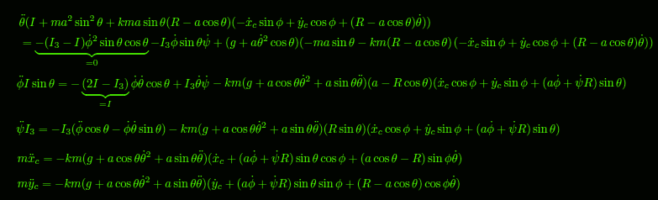
Differentialgleichungssystem

Slide 3

Erhaltungsgröße

Slide 4
Requirements
Funktionale Anforderungen
Eingabe der Parameter
Fehlermeldungen
Ausgabe der Simulationsergebnisse in Form von LineCharts
Export als Grafiken oder im Tecplotformat
Nicht-Funktionale Anforderungen
Import von vormals exportieren Daten (Simulation/Parameterkonfiguration)

Slide 5
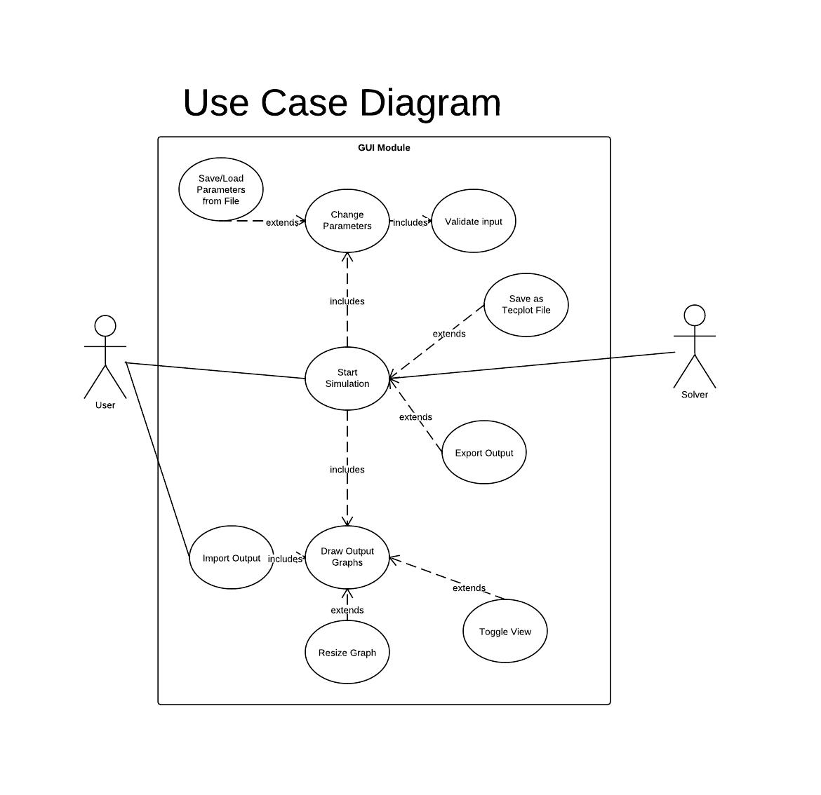
UseCases

Slide 6
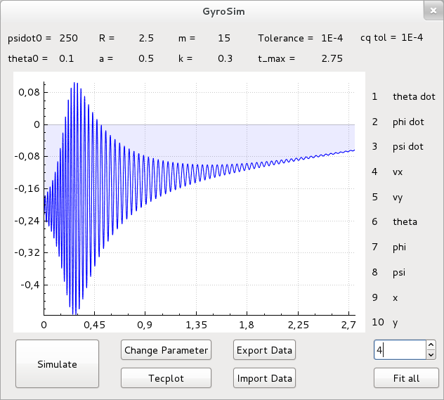
Mainwindow

Slide 7
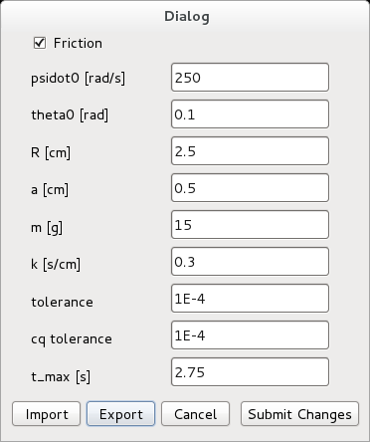
Parameter

Slide 8
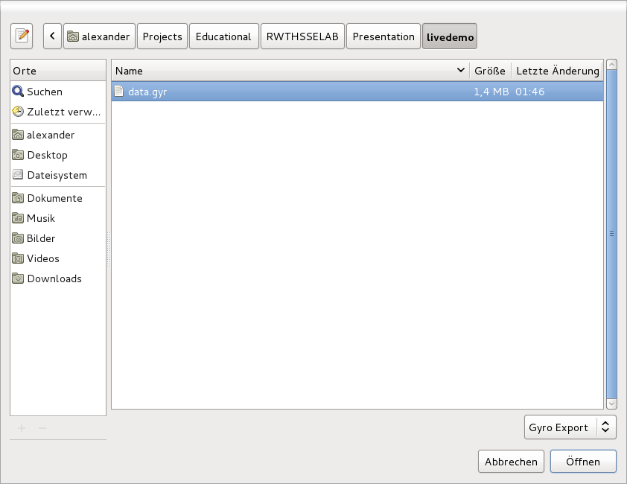
Export/ Import

Slide 9
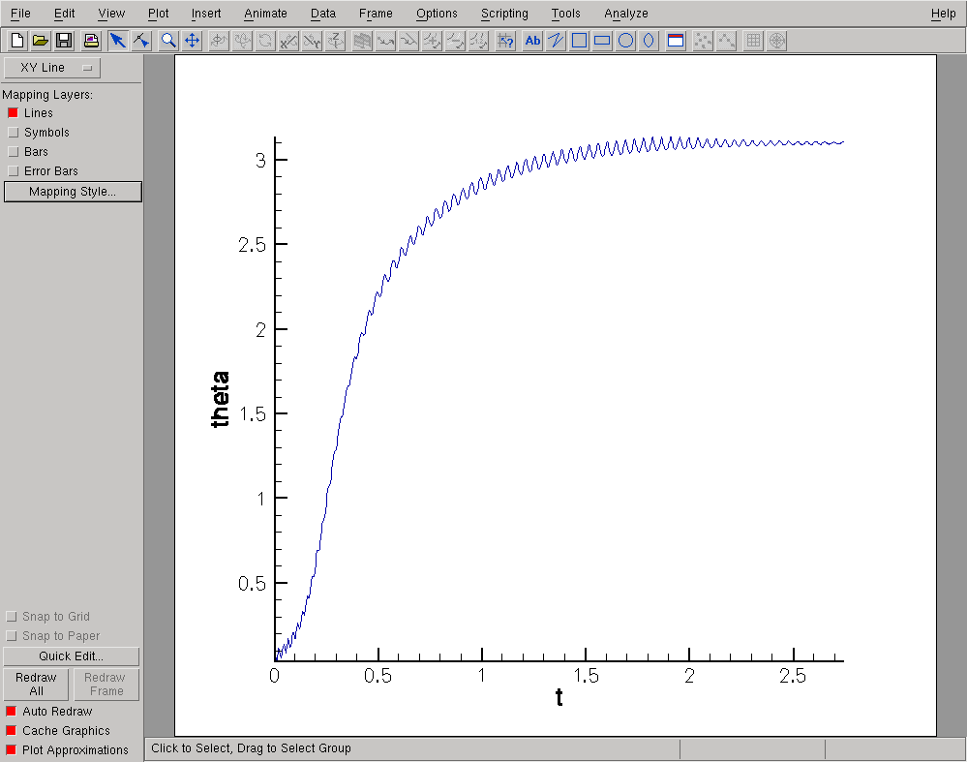
Tecplot

Slide 10
Vom Problem zum Solver
Das Problem verstehen
Theoretische Lösung
Prototyp
RC
Validiere RC
Finale Version

Slide 11
Warum ein Prototyp?
Testen von Lösungsansätzen
Erzeugen von Referenzdaten

Slide 12
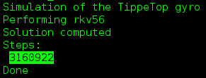
FORTRAN95 Prototyp
Rkv56 adaptive Schrittweitensteuerung
Lösung in 3160922 Einzelschritten

Slide 13
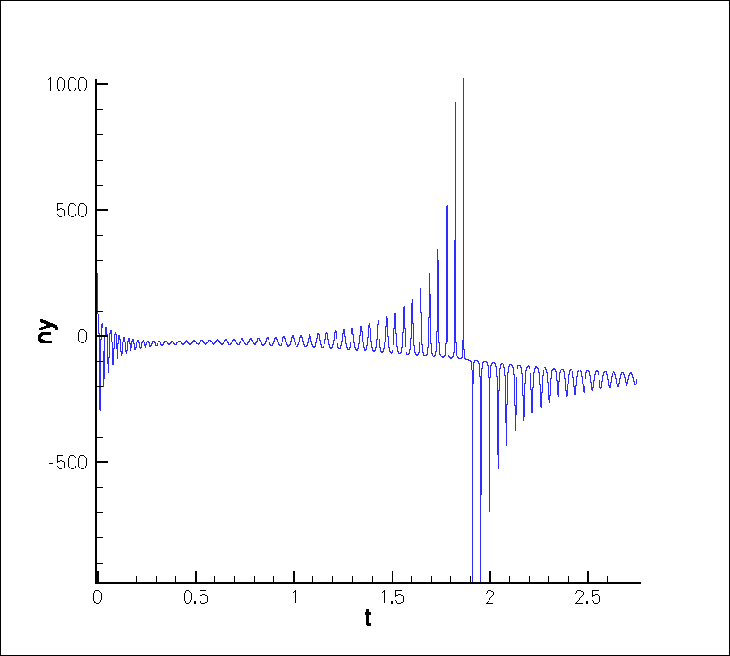
FORTRAN95 Prototyp

Slide 14
Dormand-Prince 853
Runge-Kutta Verfahren Ordnung 8
Mehrschrittverfahren
Erhaltungsgröße G

Slide 15
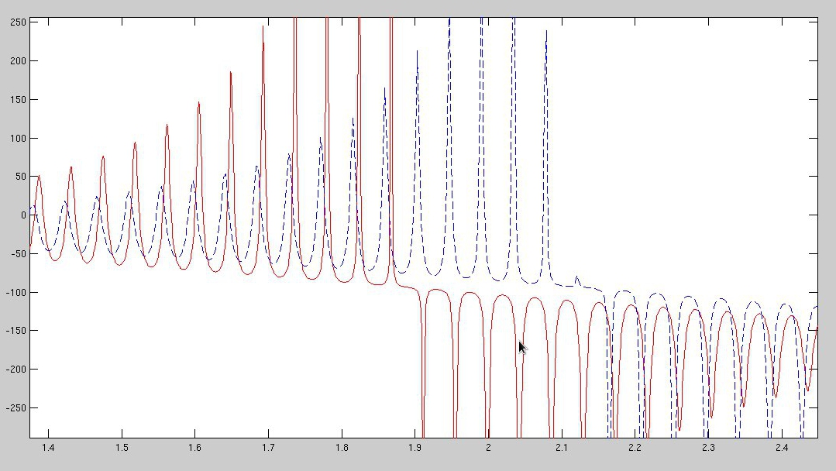
Vergleich Prototyp – RC
Prototyp Rot
RC Blau

Slide 16
NTL: A Library for doing Number Theory
NTL::RR 150bit precision
10bit output
http://www.shoup.net/ntl/

Slide 17
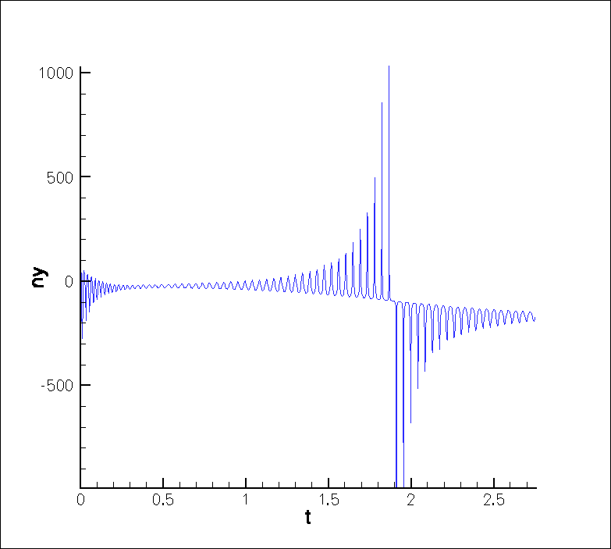
RC Validierung
Lösung in 852 Schritten
Wesentlich höhere Genauigkeit

Slide 18
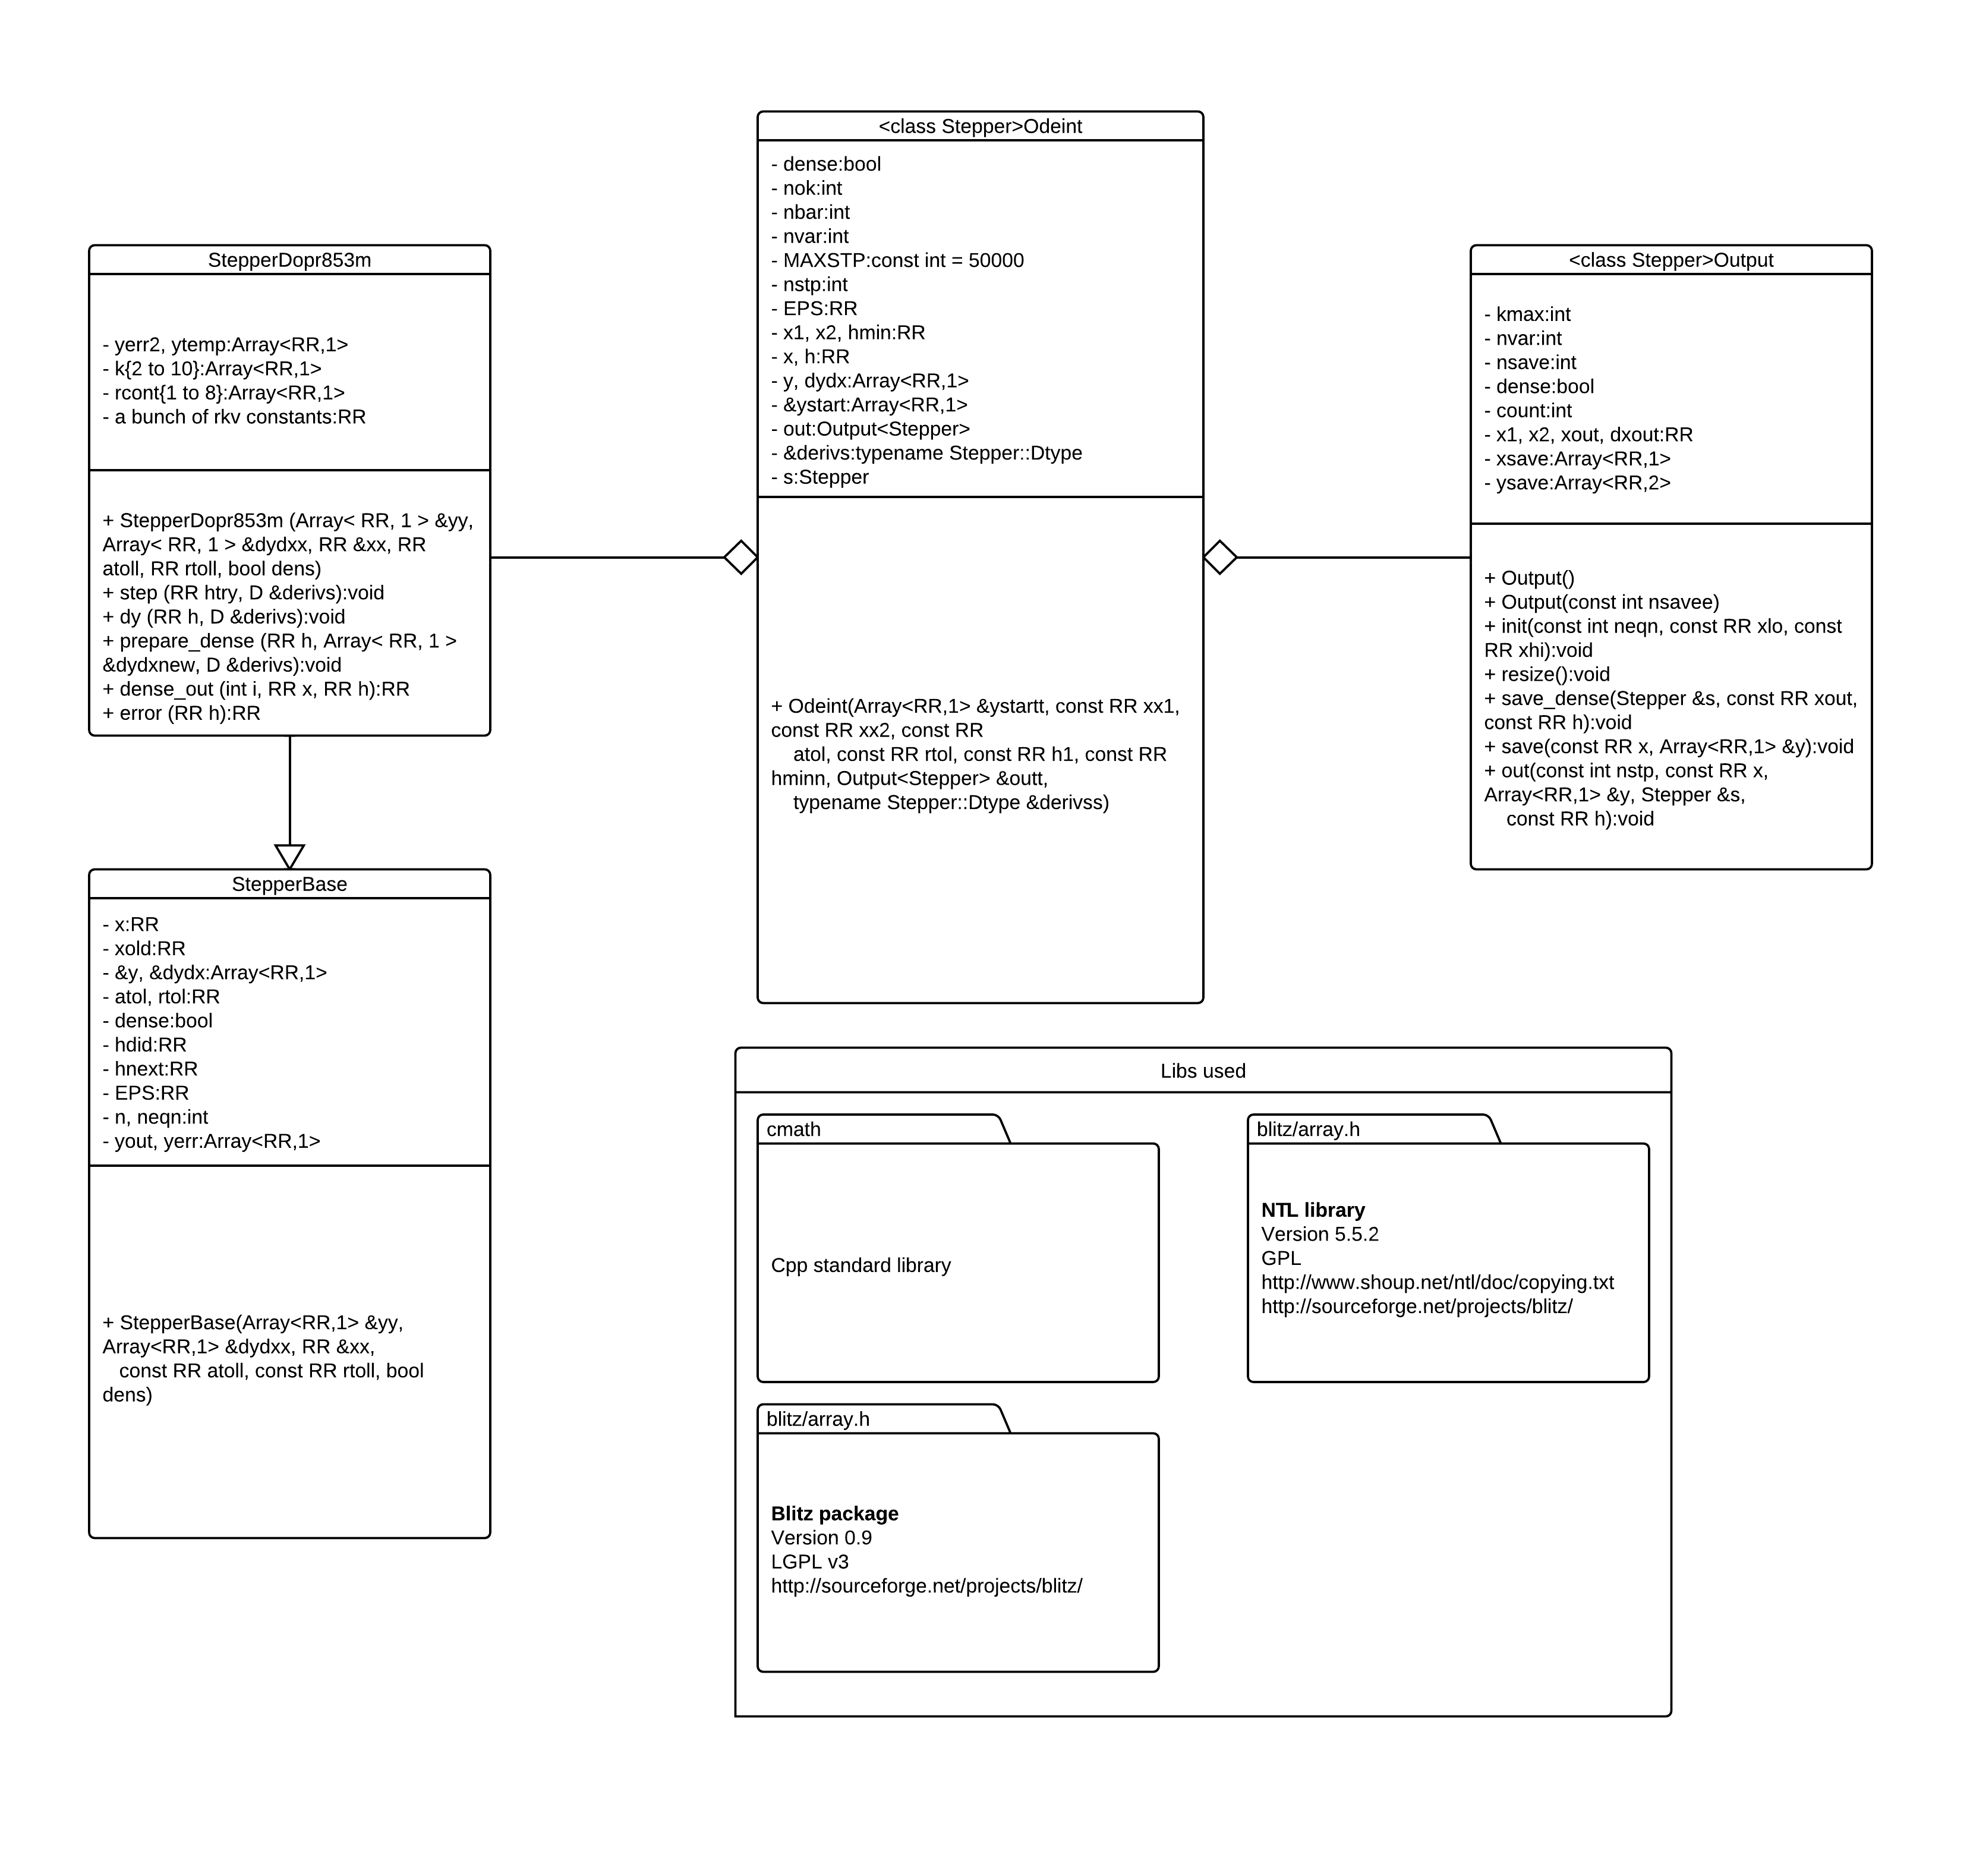
Objektorientierung

Slide 19
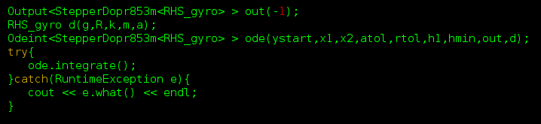
Wiederverwendbarkeit

Slide 20
Abhängigkeiten
blitz++ v0.9
NTL v5.5.2
QT4 mit qwt4
http://www.shoup.net/ntl/
http://sourceforge.net/projects/blitz/
http://qt.nokia.com/products/

